Slide 1

测试方案
PART ONE

Slide 2
测试方案
层次结构性能测试
分别编写通常情况下的联邦学习模型和云边计算模型下的联邦学习模型，测试训 练过程中的时间开销，分析具体应用场景下的效率。
Paillier 性能测试
编写优化前后的 Paillier 算法实现，测试 Paillier 加密的时间损耗；分别应用优化前后的 Paillier 加密方案搭建联邦学习模型，测试训练过程中加密操作的时间损耗，对比加密性能的优劣。
通用性测试
生成不同分布情况和数量的数据，使用优化后的云边计算模型下的联邦学习模型 对生成数据进行测试，查看测试训练时间和准确率变化规律，验证模型的通用性。

Slide 3
测试环境
PART TWO

Slide 4
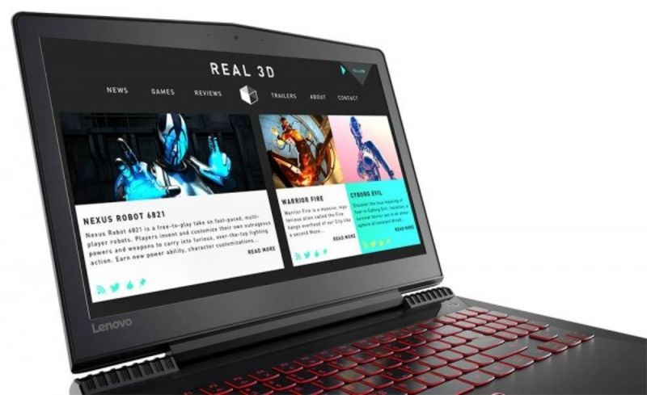
环境搭建
Python 版本：3.6.6
层次结构性能测试处理器性能：
Intel（R） Core（TM） i5-9300H CPU @ 2.40GHz 2.40GHz
Pailler 加密测试处理器性能：
Intel（R） Core（TM） i5-7200U CPU @ 2.50GHz 2.70GHz
通用性测试处理器性能：
Intel（R）Core（TM）i7-7700HQ CPU @ 2.80GHz 2.80GHz

Slide 5
结果分析
PART THREE

Slide 6
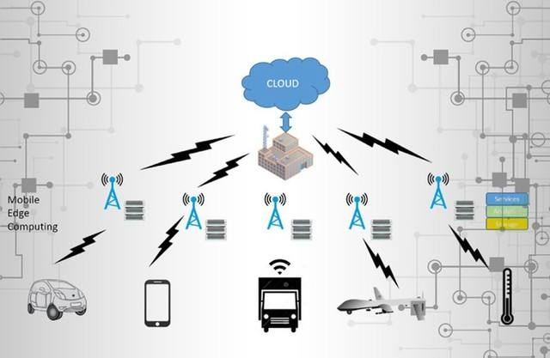

结果分析
层次结构性能分析
实验设置
选择合适的数据分布生成 12*100 条训练集数据和 100 条测试集数据，应用层次模型和非层次模型进行测试，记录联邦学习模型的准确率和时间开销信息。

Slide 7
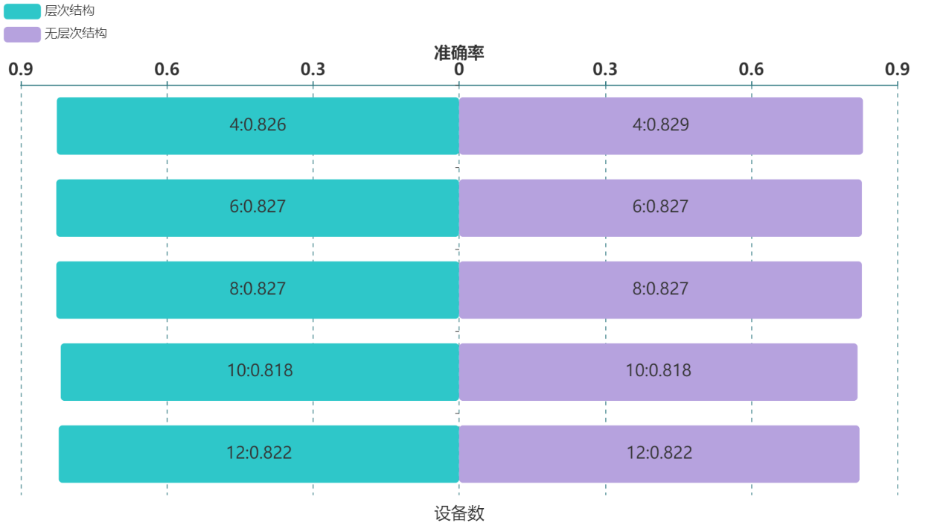
结果分析
层次结构性能分析
结果分析
模型的准确率在 0.818-0.829 之间轻微波动，则可认为对该数据， 训练得到的模型基本达到收敛状态，在两种结构下，数据的准确率基本无差异。

Slide 8
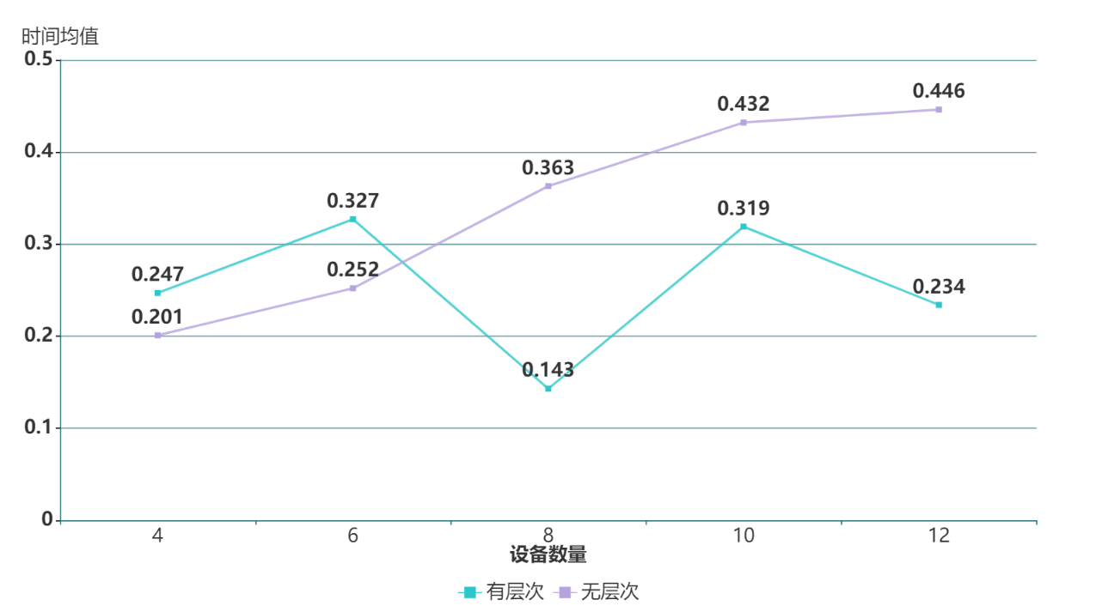
结果分析
层次结构性能分析
结果分析
随着设备数量的增加，无层次模型的时间开销增长呈线性上升趋势，层次结构则相对增幅较小。

Slide 9
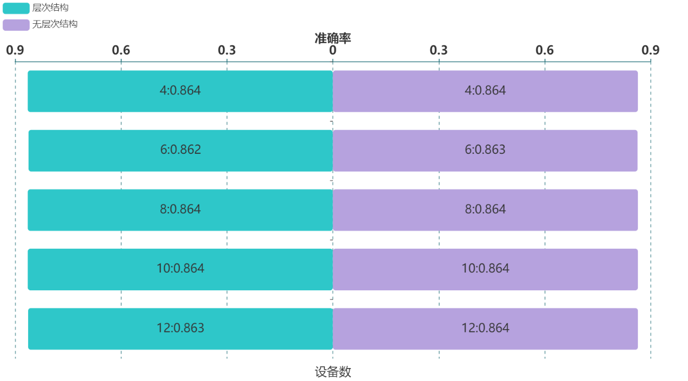
结果分析
层次结构性能分析
实验设置
选择与上不同的数据分布生成 12*5000 条训练集数据和 5000 条测试集数据，重复实验操作。

Slide 10
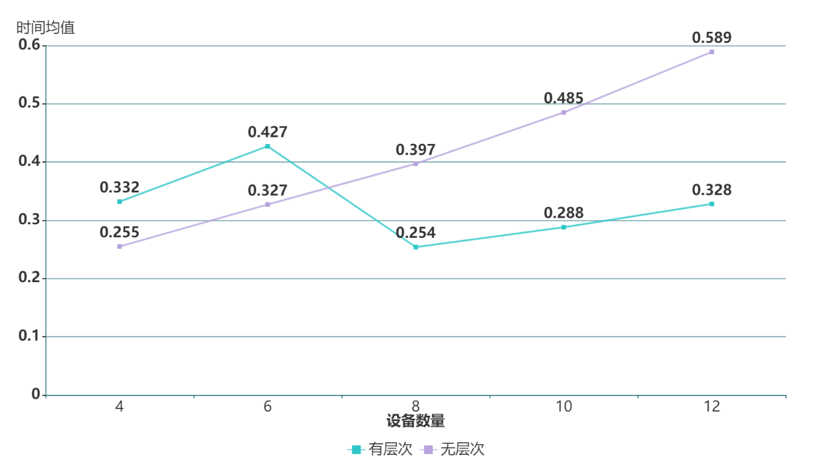
结果分析
层次结构性能分析
实验设置
选择与上不同的数据分布生成 12*5000 条训练集数据和 5000 条测试集数据，重复实验操作。

Slide 11
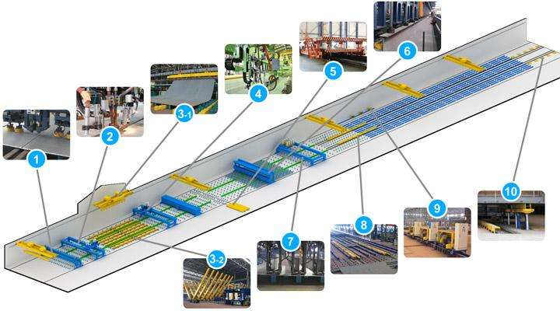
结果分析
层次结构性能分析
加入分层模型后，在终端设备数较少的实验环境下，实验耗时大于不分层的原始模型；但随着终端设备数量的增多，层次模型的耗时减幅大于非层次模型。当终端设备达到一定数量时，层次模型的耗时少于非层次模型，并随着终端设备数量的增多，差距进一步增大。
这是因为设备、边服务器、云服务器和可信服务器之间的通信相互之间无绝对制约关系，当数据量增加时，形成简易的流水线机制，加速系统数据的处理。

Slide 12
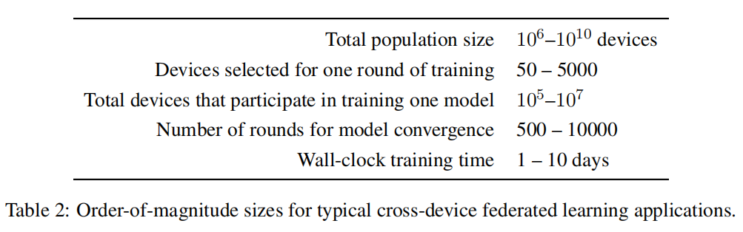
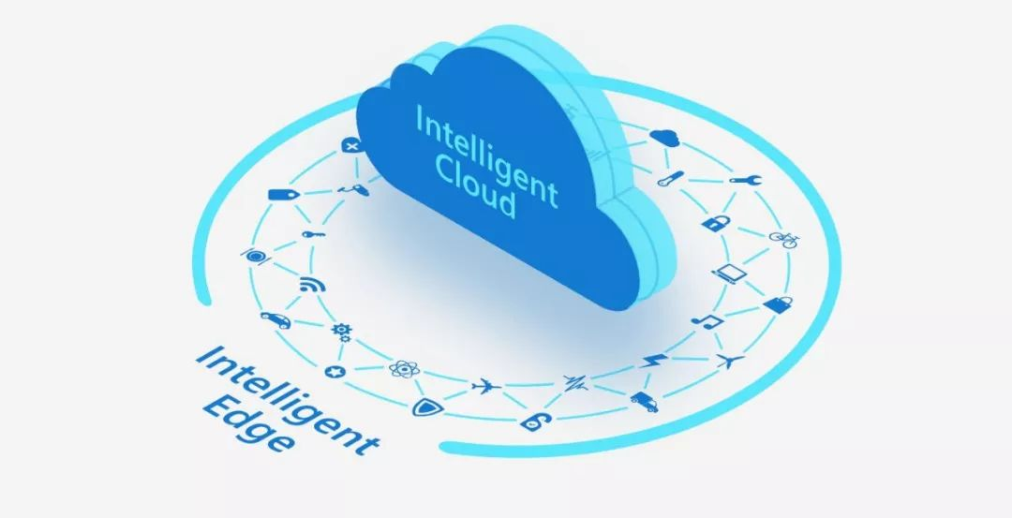
结果分析
层次结构性能分析
在实际应用中，连接设备数量较多，如在谷歌的手机输入法预测模型中，每轮参与训练的手机数量达50-5000部，故采用云-边-端层次模型，有助于提高模型训练效率。
云边计算模型具有“近端、多层、资源池”特点，边服务器和设备的通信成本低于设备和可信服务器的通信成本，将在一定程度上大幅减轻联邦学习模型中的通信开销。

Slide 13
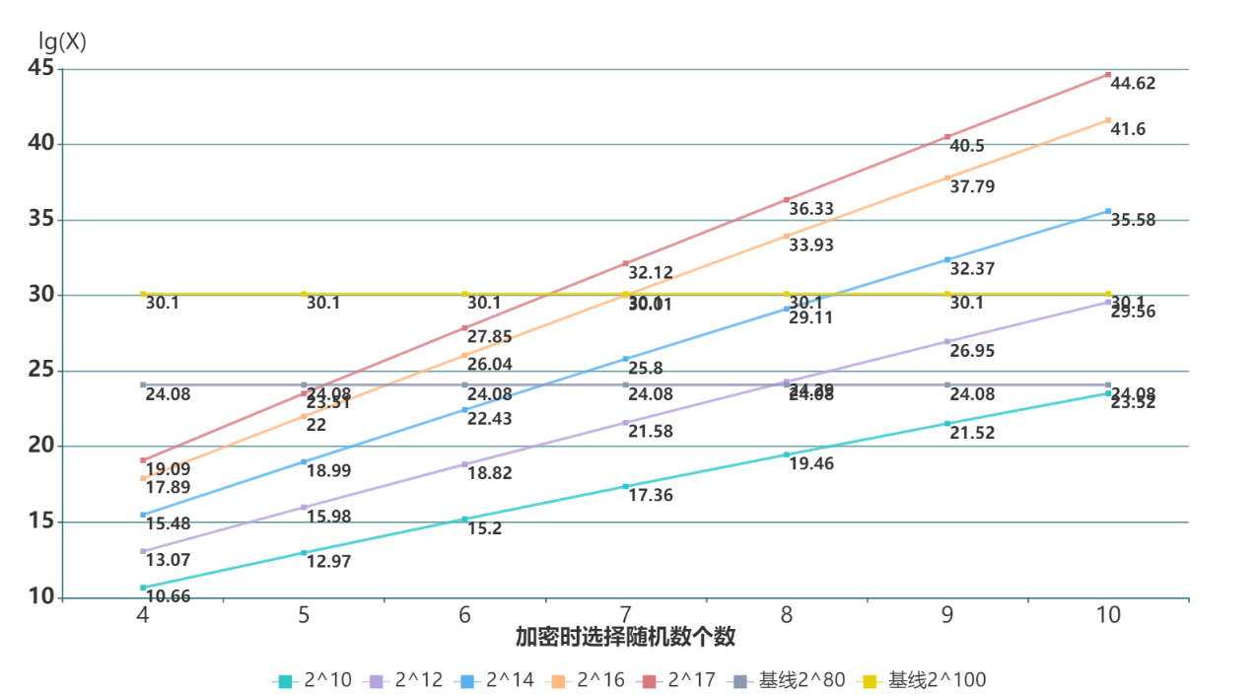
结果分析
Paillier 性能分析
优化后的 Paillier 算法需预先进行随机数计算，根据不同的安全性能要求，预计算有不同的配置方案。
在安全性要求一定的情况下，随着预计算规模的扩大，设备端加密时随机数选择个数随之减小。

Slide 14
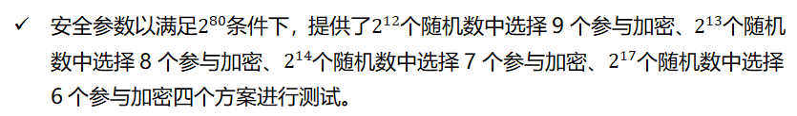
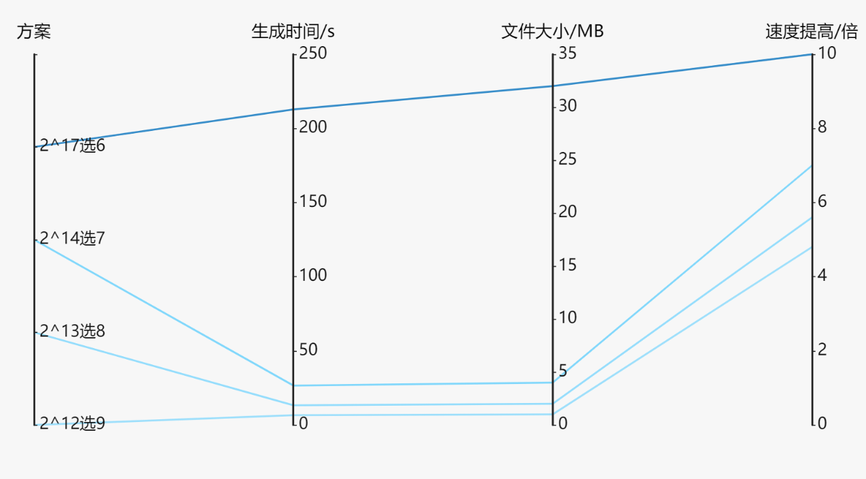
结果分析
Paillier 性能分析
实验设置

Slide 15

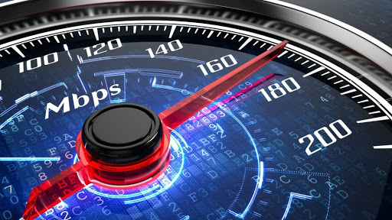
结果分析
Paillier 性能分析
最优方案下，忽略加载文件的时间，生成用时212.8s，文件大小为32MB，加密速度提高了10倍。
随着随机数选择方案中总范围的增大，数据生成时间、生成文件大小、速度提升效果都增加，加密耗时不断减少，优化效果愈加明显。

Slide 16
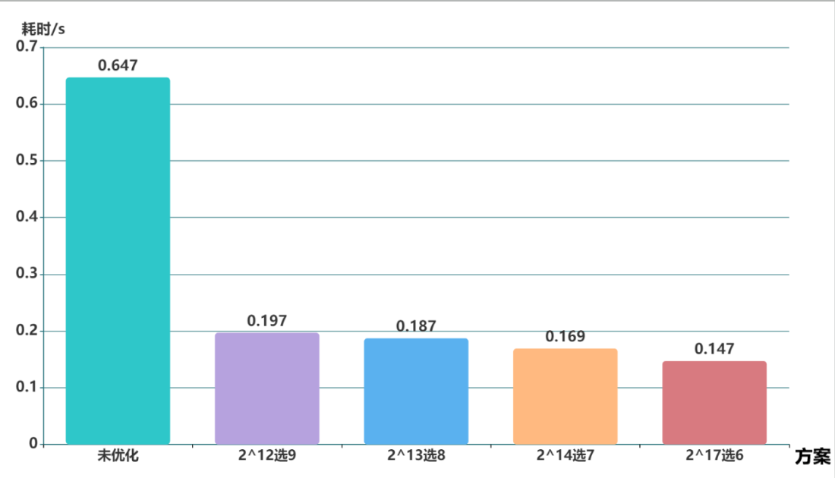
结果分析
Paillier 性能分析
实验设置
在实际联邦学习场景下，应用以上优化 Paillier 方案和未优化方案，计算从加密开始到获得权重 W 需要的时间。

Slide 17
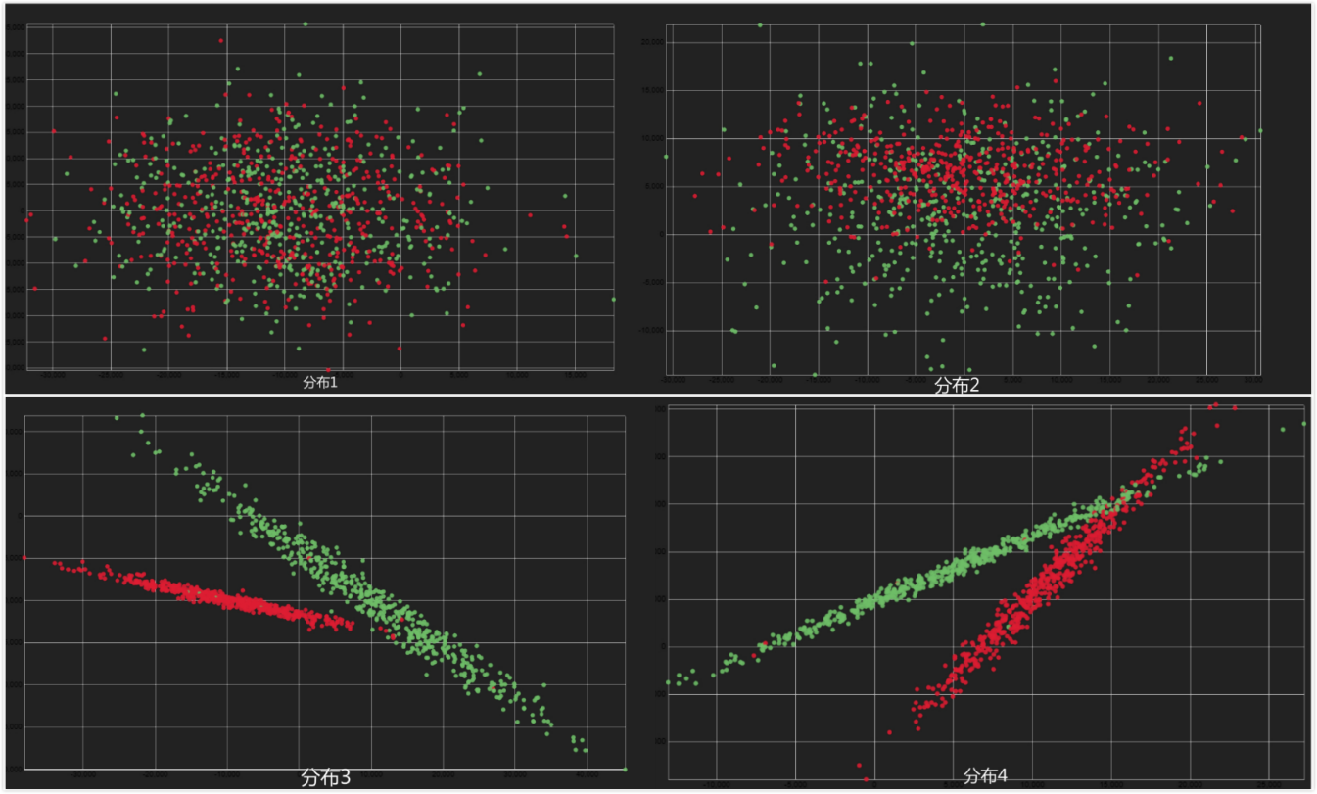
结果分析
通用性分析
选择四种不同的数据分布，分别生成 1000、2000、3000、4000、5000 的数据，按照 9：1 的比例设置训练集和测试集，对数据进行训练测试。

Slide 18
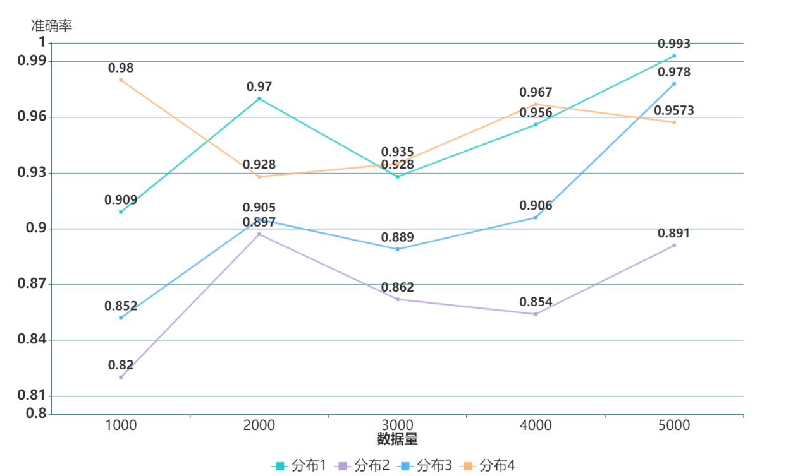
结果分析
通用性分析
各数据的准确率基本达到了90%以上，逐渐趋于平稳，说明模型通用性较好。

Slide 19
感谢批评指正
云边智能团队

Slide 20
聚合后上传
可信服务器
中央服务器
聚合后上传
边服务器
边服务器
边服务器
上传加密后的特征
解密后上传
移动设备
移动设备
移动设备
移动设备
移动设备
移动设备

